Slide 1
Den Aufbau eines Produktes erklären
Ute Simon

Slide 2
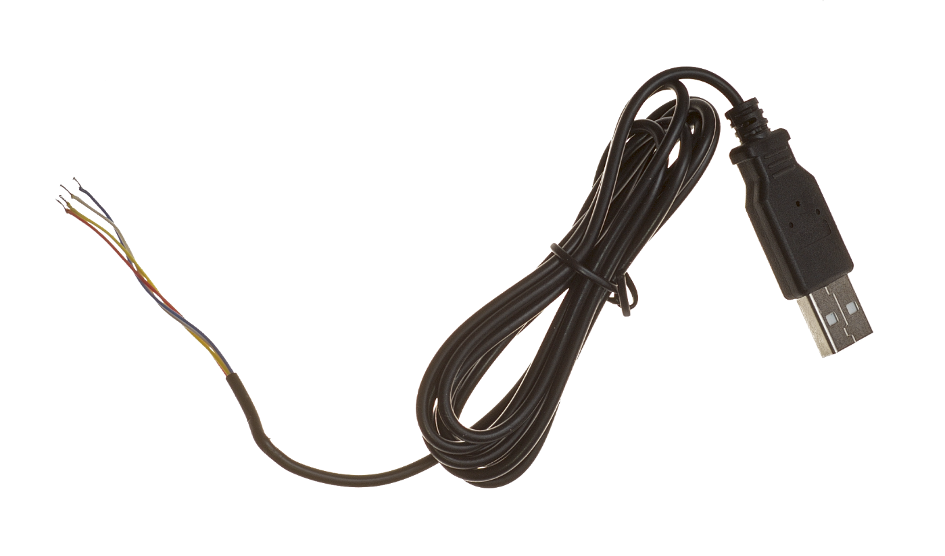

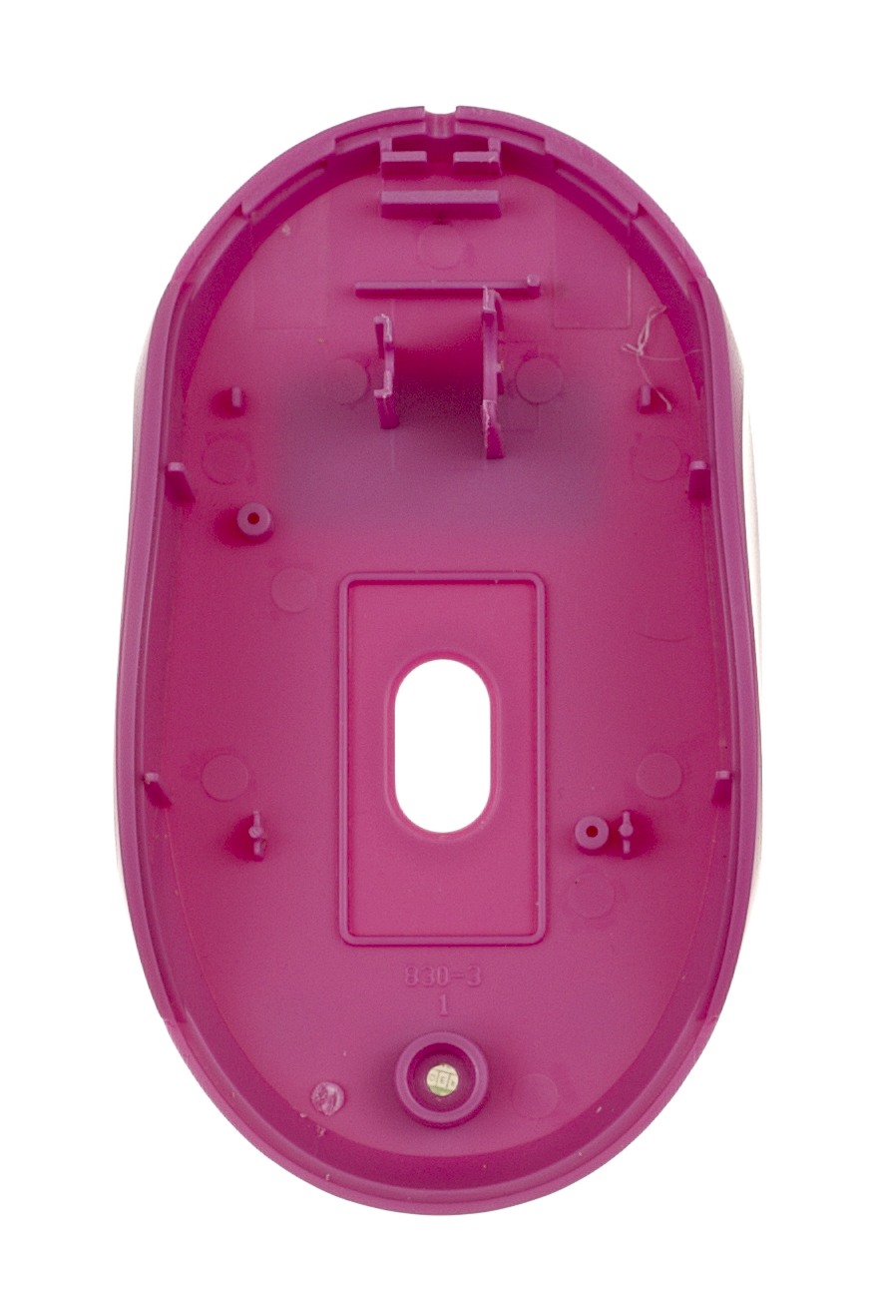
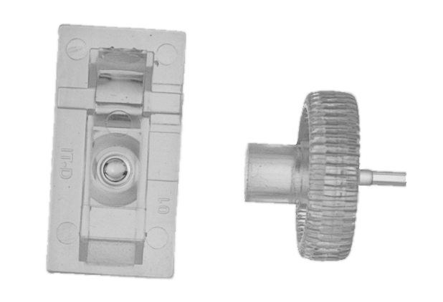

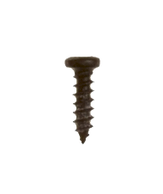
Foto: © Wolfgang Scheide

Slide 3
Foto: © Wolfgang Scheide

